Slide 1
MQTT
Gerry Sanchez

Slide 2


MQTT - Message Queuing Telemetry Transport
Originalmente surgiu como uma sigla MQTT (Trasnporte de Telemetria de Fila de Mensagem). No entanto, por motivos históricos e de padronização, a especificação oficial atual define que MQTT é apenas o nome do protocolo e não significa mais nada oficialmente.
É um protocolo de comunicação máquina a máquina (M2M), desenvolvido para aplicações de Internet das Coisas (IoT), que opera sobre o protocolo TCP/IP, permitindo a troca eficiente de mensagens entre dispositivos conectados à rede.
É extremamente leve criado para comunicação entre dispositivos com pouca capacidade de processamento e redes lentas.

Slide 3
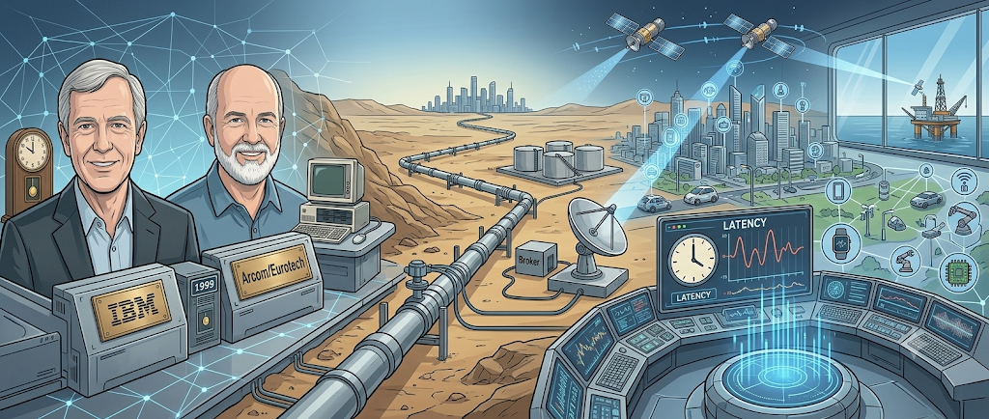
O MQTT foi criado em 1999 pelos engenheiros Andy Stanford-Clark (IBM) e Arlen Nipper (Arcom, atual Eurotech). O protocolo foi desenvolvido para permitir a comunicação eficiente entre dispositivos remotos utilizando redes com baixa largura de banda e alta latência.
Sua primeira aplicação foi no monitoramento de oleodutos, onde sensores instalados ao longo da tubulação enviavam informações para uma central de controle por meio de conexões via satélite. Como esse tipo de comunicação era lento e caro, foi criado um protocolo leve, confiável e capaz de transmitir apenas os dados essenciais.

Slide 4
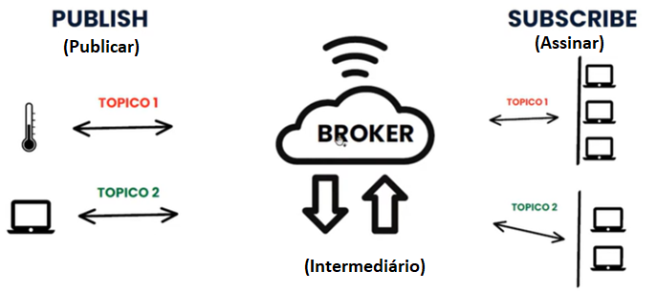
A comunicação ocorre pelo modelo Publish/Subscribe, em que os dispositivos publicam mensagens em um Broker, responsável por distribuí-las aos dispositivos inscritos. As informações são organizadas em tópicos (topics), que funcionam como canais de comunicação. Dessa forma, cada dispositivo recebe apenas os dados dos tópicos aos quais está inscrito, tornando a comunicação mais organizada, eficiente e escalável.

Slide 5
4 Componentes Principais:
Publish (Publicar): O dispositivo que envia o dado (ex: o sensor de temperatura). É o dispositivo ou aplicação responsável por enviar (publicar) mensagens para um tópico (Topic) no Broker. Ele não precisa saber quem receberá essas mensagens; sua única função é publicar os dados no tópico correspondente.
No MQTT, o Publisher não conhece os destinatários. Ele apenas informa ao Broker:
o tópico para o qual está enviando a mensagem; e
o conteúdo da mensagem.
Quem sabe quais dispositivos receberão a mensagem é o Broker, pois ele mantém uma lista de todos os Subscribers inscritos em cada tópico.
Subscribe (Assinar): O dispositivo que quer receber o dado (ex: um aplicativo de celular ou um painel de controle). É a ação realizada por um dispositivo ou aplicação para informar ao Broker que deseja receber as mensagens publicadas em um determinado tópico (Topic).
Broker (Intermediário): O cérebro do sistema. Ele recebe as mensagens dos publicadores e as entrega para os assinantes certos. Exemplos populares de Broker : Mosquitto, HiveMQ e EMQX.
Topic (Tópico): O endereço da mensagem. É uma string textual separada por barras, como se fossem pastas de um computador.

Slide 6
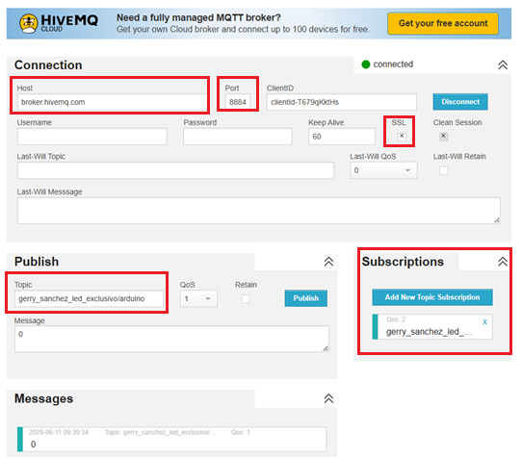
Interface de testes para o protocolo MQTT (usando a plataforma HiveMQ). Os campos destacados em vermelho são para estabelecer a conexão e realizar a comunicação.

Slide 7
Seção: Connection (Conexão)
Host (broker.hivemq.com): É o endereço do servidor central (Broker MQTT) ao qual o seu dispositivo ou aplicação vai se conectar. O broker é o responsável por receber todas as mensagens enviadas e distribuí-las para os destinatários corretos.
Port (8884): É a porta de rede utilizada para a comunicação com o broker. A porta 8884 é comumente utilizada para conexões MQTT seguras via WebSockets.
WebSocket é uma tecnologia que mantém uma conexão contínua e bidirecional entre cliente e servidor, permitindo a troca de dados em tempo real sem novas requisições HTTP. Essa abordagem reduz a latência, diminui o tráfego na rede e é amplamente utilizada em chats, jogos, monitoramento e aplicações de IoT.
SSL (marcado com X): Indica que a conexão está utilizando criptografia (Secure Sockets Layer / TLS). Isso garante que os dados trocados entre o seu cliente e o broker sejam protegidos e não possam ser interceptados facilmente.

Slide 8
